Slide 1


第2章 电力电子器件
  ☆ 2.1 概述
  ☆ 2.2 电力用半导体器件
  ☆ 2.3 其他新型电力电子器件
  ☆ 2.4 电力电子器件的模块化
  ☆ 2.5 智能电力电子模块（IPM）
  ☆ 2.6 全控型电力电子器件的比较
  ☆ 2.7 电力电子器件的相关技术

Slide 2
2.1 概述
表2-1 列出各种类型电力电子器件的名称和代号。

Slide 3
为形象化地说明电力电子器件的发展规模，用如图2-1所示的树型分类的树干和枝叶来描绘其发展。从图2-1可以看出电力电子器件可分为三大类：单极型、双极型和混合型。所谓单极型，是指器件内部只有一种极性载流子参与导电，而双极型则指器件内部的电子与空穴两种极性载流子均参与导电。双极型器件一般通态压降低，电流容量大，单极型器件则开关速度高。混合型器件是二者混合集成，因而兼有两者的优点，性能更为优良。

Slide 4
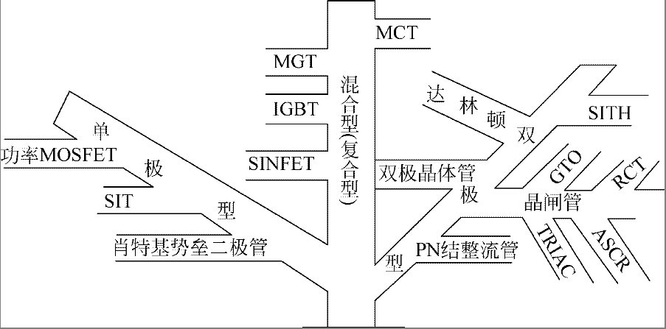
图2-1 电力电子器件分类树

Slide 5
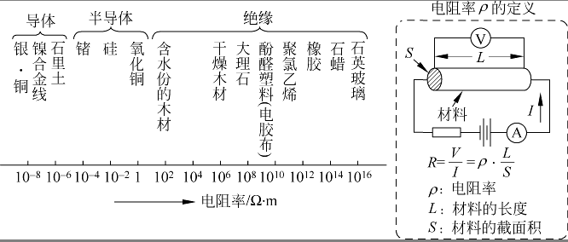
2.2 电力用半导体器件
2.2.1 半导体特性
1. 本征半导体
半导体（semiconductor）的电阻率是介于导体和绝缘体之间。
图2-2 不同材料的电阻率

Slide 6
典型的半导体是硅和锗，其原子价为4，硅和锗的最外层轨道共有8个电子（1个原子只含4个电子），这是因为它和相邻原子结合起来的原因，这种现象称为共有结合。
价电子
Si
Si
Si
Si
共价健
图2-3 硅单晶中的共价健结构
我们通称不含杂质的半导体为本征半导体（intrinsic semiconductor），在常温下几乎不导电，但是，价电子在获得一定能量（温度升高或受光照）后，即可挣脱原子核的束缚，成为自由电子。

Slide 7
2. 杂质半导体
在本征半导体中掺入微量的杂质（某种元素）,形成杂质半导体。
在常温下即可变为自由电子
掺入五价元素
Si
掺杂后自由电子数目大量增加，自由电子导电成为这种半导体的主要导电方式，称为电子半导体或N型半导体。
Si
多余电子
p+
Si
Si
在N 型半导体中自由电子是多数载流子，空穴是少数载流子。
磷原子
失去一个电子变为正离子

Slide 8
掺入三价元素
Si
空穴
掺杂后空穴数目大量增加，空穴导电成为这种半导体的主要导电方式，称为空穴半导体或 P型半导体。
Si
Si
Si
B–
硼原子
在 P 型半导体中空穴是多数载流子，自由电子是少数载流子。
接受一个电子变为负离子

Slide 9
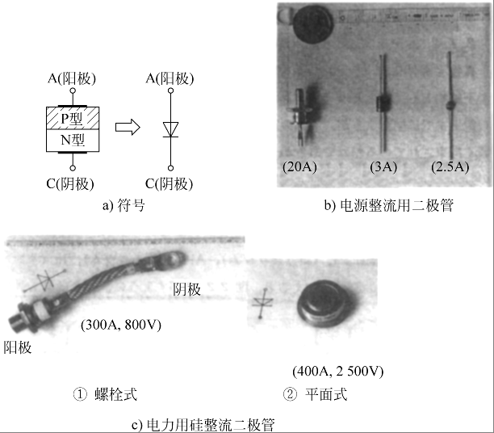
2.2.2 电力用二极管
图2-7表示利用PN结的电力用二极管的不同型式。由于PN结的作用产生了单向导电的整流作用。
图2-7 不同型式的硅整流二极管

Slide 10
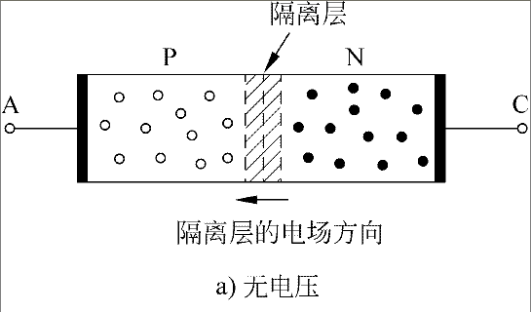
如图2-7（a）若将P型和N型半导体结合起来，则在结合面上，N层的多余电子将向P层扩散并与空穴结合。同理，P层的空穴会向N层扩散与电子结合。其结果在结合面的附近P层失去空穴呈负性，而N层失去电子带正电，则结合面附近将如图2-8所示，形成一个新的电场将防止电子和空穴继续扩散。在结合面形成的电场称为电位壁垒。这时，再也不可能有电子和空穴通过电位壁垒，故流过结合面的电流为零。

Slide 11
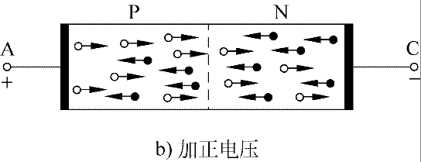
再如图2-8（b）所示，在P层一侧若加上极性为正的电压（称为正向电压），由于此电压大大超过电位壁垒值，则P层的空穴将进入右方，而N层的电子也加速移至左方，突破了结合面后出现大量的空穴涌向N层，电子进入P层且扩散速度极快，形成二极管的导通状态。

Slide 12
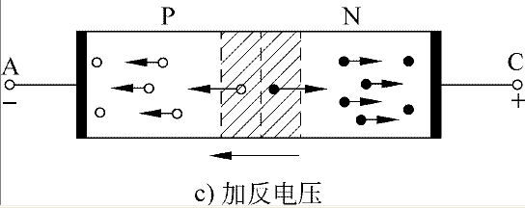
下面再解释一下图2-8（c），如果在PN结上加与图2-7相反极性的电压，则在结合面上电位壁垒将大大提高，该结合面仿佛变成了一个电容器，使得电流不可能再流通。当然，严格的说，也有接近0的微安级漏电流流过，此电流称为反向电流。

Slide 13
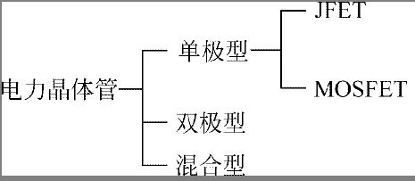
2.2.3 电力晶体管
电力晶体管根据产生主电流载流子不同分为双极型和单极型两类。前者载流子为空穴和电子，后者只是电子（或空穴）。
单极型晶体管是在控制极加上电压形成电场，进行电流控制。这类晶体管又称场效应晶体管（field effect transistor）简称FET，在后面章节还要详述。FET又可分为JFET和MOSFET两大类。
图2-10 电力晶体管分类

Slide 14
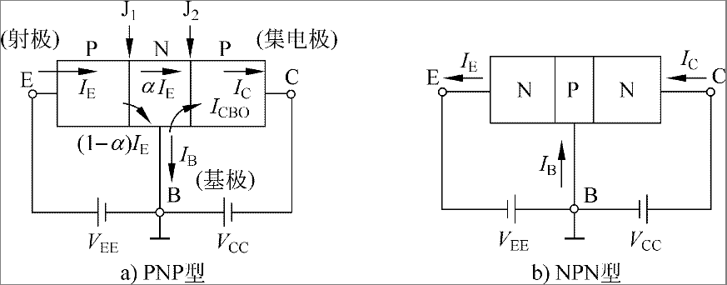
1 双极型晶体管
晶体管分为PNP和NPN型两大类，前者由空穴产生电流，后者则由电子产生电流。由图2-11（a）和（b）可见二者电源电压的极性和流过电流的方向均是相反的。
图2-11 基极接地的晶体管电路图

Slide 15
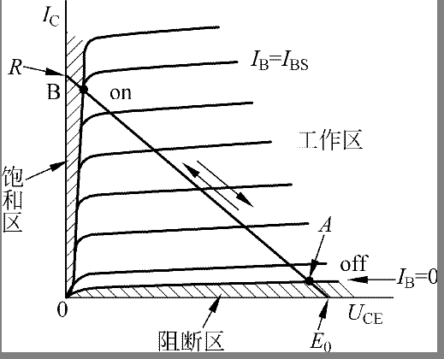
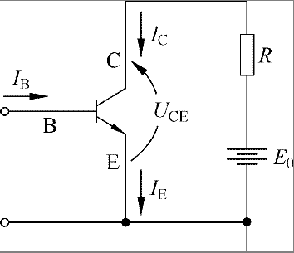
图2-12为射极接地型NPN型晶体管（图2-13）在不同基极电流时的静特性。
图2-12 射极接地NPN型晶体管的静特性
图2-13 射极接地型晶体管电路图

Slide 16
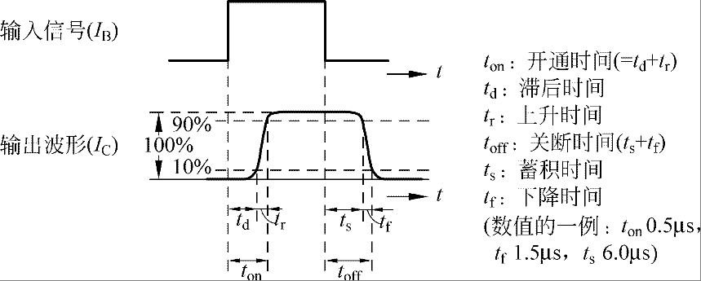
小型晶体管最主要功能是作为线性放大器来使用，而功率晶体管的主要是用于开关，充分发挥其功耗小、无触点的优点。
图2-15为双极型晶体管的开关动特性。该特性对其它器件如MOSFET、IGBT、SCR、GTO均适用。因为，它们都要考虑电荷蓄积时间造成开关时间滞后的问题，不同的元件只是滞后时间大小不同而已。图中输入信号为基极电流，输出波形是指集电极电流与时间的关系。
图2-15 开关的动作特性

Slide 17
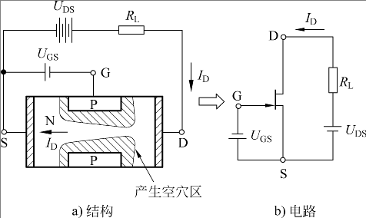
2 单极型晶体管
与前述双极型晶体管原理不同之处是FET为单极性载流子晶体管，的通路不是PN整体而是经过N沟道来使电子流动。
图2-17为JFET的构造，对PN结的栅极G来说，当栅极电压增大则空穴层扩展，电流的通道变窄，电流减小
图2-17 JFET的结构和外形

Slide 18
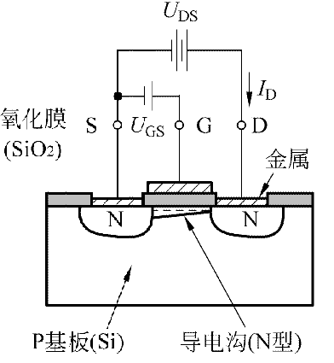
对于增强型MOS的特殊结构，在其上所加电压为零时，漏极D和源极S呈N-P-N通路，不可能流过电流。若在栅极上加正向电压，则由于其下层氧化薄膜的静电感应作用，使栅极的下部集中了一部分负电荷形成一个薄薄的N层。这样，源漏极间从原来的NPN阻断变成NNN导通而流过电流。我们就把栅极下面的N薄层称为N沟道。该薄层是由原来的P变为N，故又称反转层，这是理解MOSFET概念的关键。更为重的是，该导电沟的厚度，是可以通过加于栅极上的电压的大小而控制。
图2-20 增强型MOSFET构造图

Slide 19
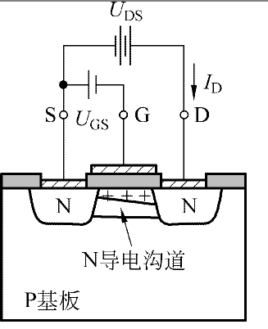
减小型MOSFET的构造与增大型大同小异，也是在P型半导体基极上作出N层并引出S和D极，栅极G也是带氧化膜的三层结构。如图2-21所示。所不同之处在于当G与S两端电压为0时，漏极也流过一定电流，并在S和D极之间形成导电沟。但由于所加的电压极性与增大型相反，故在栅极氧化膜下静电感应出的是大量正电荷，结果压迫了原已形成的N沟道的宽度，使电流减小。
图2-21 耗尽型MOSFET构造图

Slide 20
由上所述，不管是增大型抑或是减小型MOSFET，由于绝缘氧化膜的阻隔，栅极实际上是不流过电流的。因而，我们就把双极型晶体管由基极电流控制集电极电流称为电流控制型元件，而把MOSFET由电压来控制称为电压控制型元件。
MOSFET类元件的一大特点是栅极是依靠静电感应来控制的，因此，不能用手去接触。由于人体的静电作用很有可能破坏栅极电路的绝缘氧化膜。此外，元件在长期不用的情况下，需将栅极和源极短路起来，以防止外部电场的影响。最后，MOS元件特别适用于超高频领域。

Slide 21
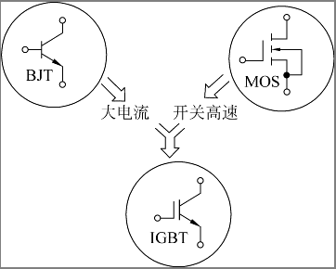
3 绝缘栅双极晶体管（IGBT）
IGBT（Insulated Gate Bipolar Transistor）是一种结合了大功率晶体管（BJT）和功率场效应晶体管（MOSFET）二者特点的复合型器件。它既具有MOS器件的工作速度快、驱动功率小的特点，又具备了大功率晶体管的通过电流大、导通压降低的优点，是一种极有价值的新器件。图2-22描述了IGBT兼有BJT和MOS的优点。
图2-22 IGBT兼有BJT和MOS的优点

Slide 22
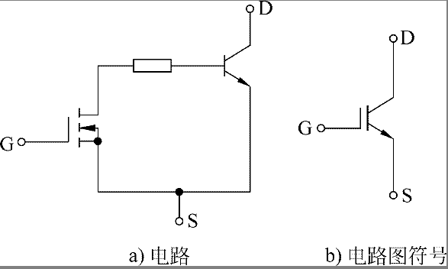
由图2-24（a）的IGBT的等效电路可见，IGBT是以BJT为主导元件、MOS为驱动元件的达林顿结构器件。其电路图符号如图2-24（b）所示。
图2-22 IGBT等效电路

Slide 23
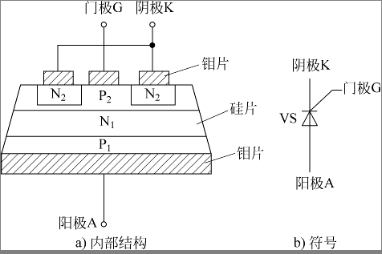
2.2.4 晶闸管
1 普通晶闸管
晶闸管是四层（PNPN）三端（AKG）器件。A是阳极，K为阴极，G为门极。它有三个PN结J1、J2、J3。在一般情况下，由于器件存在着反向PN结，因而，无论是承受正压还是反压，器件均不能导通。
图2-27 晶闸管的结构和符号

Slide 24
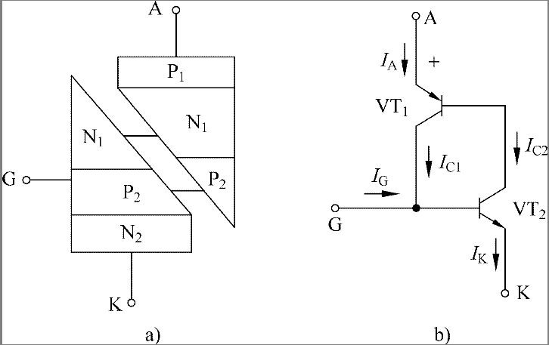
当A、K间承受正向电压，且门极G有足够正向电流流入，反向PN结会突然失去阻挡作用。使晶闸管饱和导通，称为触发导通。
图2-27 晶闸管的结构和符号

Slide 25
晶闸管导通必须同时具备两个条件：
即承受正向阳极电压和正向门极电压。
晶闸管导通后门极的控制作用便消失，晶闸管始终保持着导通状态。只有当阳极电压为零或承受负压，晶闸管才能关断。由此可见，晶闸管相当于一个可以控制导通的单向开关，属半控型器件，即只能控制导通而不能控制关断。门极上用于控制导通的电压称为触发脉冲电压。

Slide 26
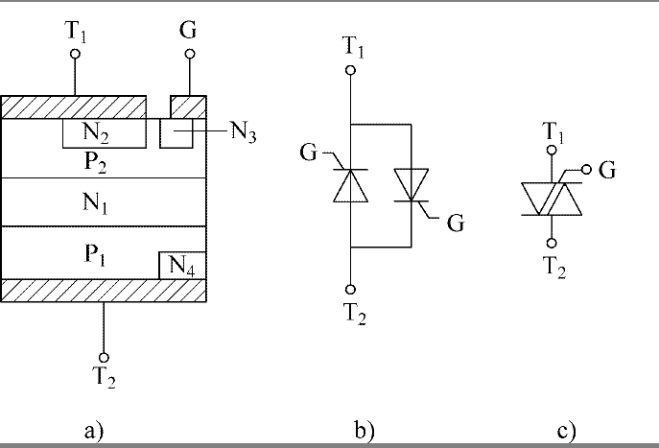
2 双向晶闸管
从图2-29可见，双向晶闸管相当于两个普通晶闸管反向并联（P₁N₁P₂N₂和P₂N₁P₁N₄），不过它只有一个门极G，由于N₃区的存在，使得门极G相当于T₁端无论是正的或是负的，都能触发，而且T₁相对于T₂既可以是正，也可以是负。
图2-27 双向晶闸管

Slide 27
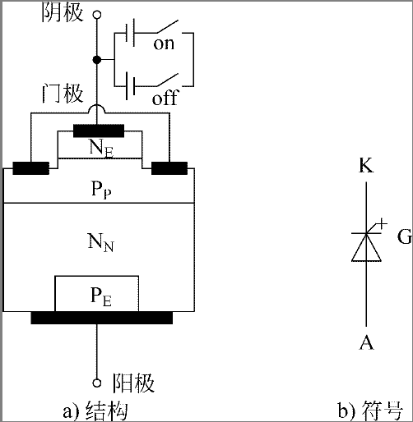
3 门极可关断晶闸管（GTO）
普通晶闸管由于只能用门极信号触发导通 能使其关断，因此必须设置强迫换流电路，使整体线路的结构变得复杂，效率降低。为克服这一缺点，研制出具有自关断能力的晶闸管，即GTO。它的导通触发与普通晶闸管相同，若要使它关断，只要在门极加上负电流脉冲即可。这样，GTO就成为全控器件。
图2-27 GTO的结构及符号

Slide 28
2.3 其他新型电力电子器件
近年来，由于半导体工艺水平的不断提高，出现了许多新的复合型器件。这些新器件综合了单极型和双极型各自的优点，具有输入阻抗高、工作速度快、通态压降低、高压大电流等优点。困此，这类器件发展很快，已成为电力电子器件发展的一个重要方向。

Slide 29
2.3.1 静电感应晶体管（SIT）
2.3.2 MOS晶闸管（MCT）
2.3.3 逆阻断型GCT晶闸管

Slide 30
2.4 电力电子器件的模块化
模块是在单个元件基础上发展起来的新器件，它是有若干个半导体芯片按不同的用途和目的进行接线后，封装成一个块状整体。90年代已经开始普及，除少数超大功率器件外，一般中小功率器件均模块化。其优点是外部接线简单，抗干扰能力增强。

Slide 31
2.5 智能电力电子模块（IPM）
IPM（Intelligent Power Module）智能电力电子模块是功率集成电路PIC（Power Integrated Circuits）的一种。一类称为高压集成电路，简称HVIC，它是横向高耐压电力半导体器件与控制电路的单片集成；另一类即IPM，它是纵向电力半导体器件与控制电路保护电路以及传感器电路等多功能集成。由于高度集成化使模块结构十分紧凑，避免了由于分布参数、保护延迟等带来的一系列技术难题，使变频器的可靠性得到进一步提高。
IPM的智能化表现为可以实现控制、保护、接口三大功能，构成混合式电力集成电路。

Slide 32
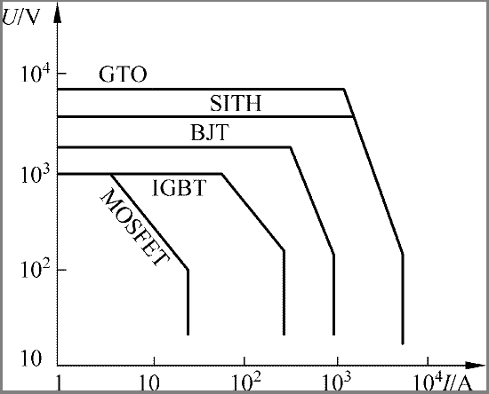
2.6 全控型电力电子器件的比较
1 电压、电流的比较
图2-45 电压、电流的比较

Slide 33
2 性能的比较
器件名称 | BJT | GTO | IGBT | VDMOS | S.IT | S.ITH
控制方式 | 电流 | 电流 | 电压 | 电压 | 电压 | 电压
常态 | 阻断 | 阻断 | 阻断 | 阻断 | 导通/关断 | 导通/关断
反向电压阻断能力（V） | <50 | 500～6500 | 200～2500 | 0 | 0 | 500～4500
正向阻断电压范围（V） | 100～1400 | 500～9000 | 200～2500 | 50～1000 | 50～1500 | 500～4500
正向电流范围（A） | 400 | 3500 | 400～100 | 100～12 | 200 | 220
正向导通电流密度（A/cm²） | 30 | 40 | 60 | 6 | 30 | 100～500
浪涌电流耐压量 | 3倍额定值 | 10倍额定值 | 5倍额定值 | 5倍额定值 | 5倍额定值 | 10倍额定值
最大开关 速度（kHz） | 50 | 10 | 50 | 20×10³ | 200×10³ | 100
门栅极驱动功耗 | 高 | 中等 | 很低 | 低 | 低 | 中等
du/dt | 中等 | 低 | 高 | 高 | 高 | 高
di/dt | 中等 | 低 | 高 | 高 | 高 | 中等
最高工作结温（℃） | 150 | 125 | 200 | 200 | 200 | 200

Slide 34
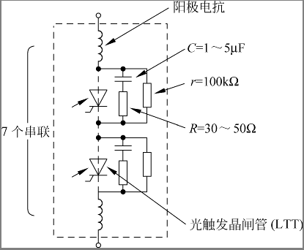
2.7 电力电子器件的相关技术
1 串并联技术
该模块均衡电路由以下几部分构成。
① 并联电阻r，称为均压电阻，它可使元件在稳定工作状态下，各元件的电压均等。
② RC并联电路，使晶闸管在换流的过渡状态下，保证各元件电压均等。此外，还有防止外部异常电压侵入的功能。
③ 阳极电抗是为了抑制di/dt（电流上升率）。
图2-47 直流输电用晶闸管变换装置
的一个模块（桥式电路的一个臂）

Slide 35

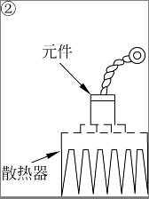
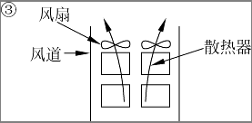
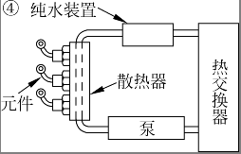
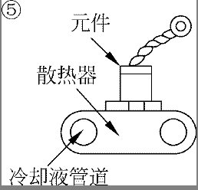
2 元器件的冷却技术
冷却方式 |  | 冷却 媒体 | 装置的基本 冷却方式 | 元件、散热器 的构造 | 说明
风 冷 | 自然 对流 | 空 气 |  |  | 构造比较简单，适用于各种装置特别是小容量装置。
 | 强迫 对流
水 冷 | 强迫 对流 | 水 |  |  | 冷却媒体可以流动一般用热传导性能高的水做媒体。由于热阻小，故应用广泛。

Slide 36
3 元件的浪涌保护技术
电力电子电路中各元件之间的连接必须要经过导线连接，由于高频电磁场的作用会产生分布电感和分布电容。对于开关电路来说，分布电感的影响更大一些，一旦发生开关动作，就会产生过电压，我们把这种电压称为浪涌电压。

Slide 37
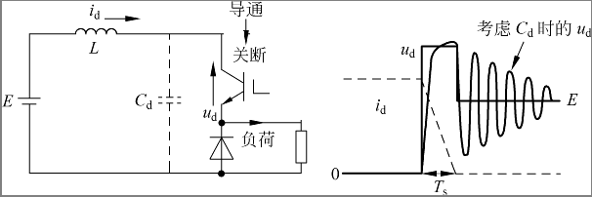
图2-48表示电路中产生浪涌电压的典型模式。图中L为线路的分布电感。这里，是假定电路在关断时产生浪涌电压，关断时间设为Ts，如图所示，电流将直线地下降为零。
图2-48 电路开关后产生的浪涌电压

Slide 38
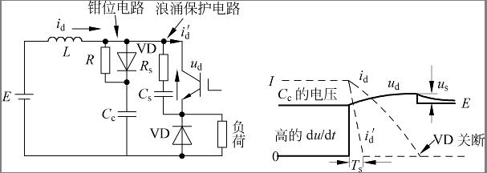
为减少这些不良影响应设置保护电路，如图2-49所示。
图2-49 开关的浪涌保护实例

Slide 39


本 章 要 点
掌握电力用半导体器件（如SCR、GTO、MOSFET、IGBT）的基本构造、工作原理、主要参数、开关特性等
了解新型的电力电子器件及其模块化
3 了解电力电子器件的相关技术

